Slide 1
Βιοϊατρική Πληροφορική
Κουμάκης Λευτέρης, Μαρία Χατζημηνά

Slide 2
Εισαγωγή στη Dart-Flutter

Slide 3

Dart
Αντικειμενοστραφής γλώσσα
Δημιουργήθηκε από την Google
Παρόμοια με :
Swift
C#
Java
JavaScript
Just-in-time compilation
Re-compile του κώδικα την ώρα του προγραμματισμού της εφαρμογής
Ahead-of-time compilation
O κώδικας μεταγλωττίζεται σε native ARM κώδικα

Slide 4
Dart Resources
https://dart.dev/guides/language/effective-dart
https://dart.dev/guides/language/language-tour
https://flutter.dev/docs/resources/faq
Dart Basics: αρχείο στον φάκελο του εργαστηρίου

Slide 5

Tι είναι το Flutter;
To Flutter είναι framework της Google
Γρήγορη και εύκολη δημιουργία εφαρμογών iOS και android με τον ίδιο κώδικα
Δωρεάν
Ανοιχτού κώδικα (open source)
Στα 50 πιο ενεργά repositories στο GitHub
Πληθώρα έτοιμων widget

Slide 6
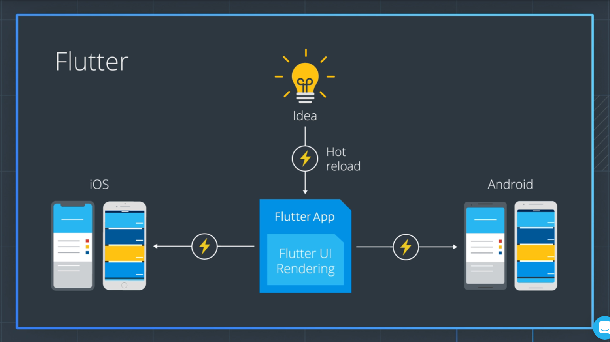
Flutter

Slide 7
Flutter vs Dart
Βιβλιοθήκη από Widgets
buttons
tabs
text inputs
drop downs
Flutter Framework
Ένα framework που προσφέρει widgets
Flutter
Dart
Η γλώσσα προγραμματισμού
Εργαλεία για την μεταγλώττιση του κώδικα σε κώδικα μηχανής (native code)
Flutter SDK

Slide 8


Μετατροπή Flutter/Dart σε Native Application
Flutter API
Functions
Widgets
Τα δικά σας Widgets
Dart Code
Code Compilation
Flutter SDK
Native Code
Native Code

Slide 9
Flutter Widgets
To widget είναι η περιγραφή ενός μέρους της διεπαφής χρήστη (UI)
Τα widgets θεωρούνται η βάση του Flutter
Κάθε εφαρμογή Flutter είναι ένα σύνολο widgets
Στο Flutter η εφαρμογή δημιουργείται σαν μια δενδροειδής μορφή από widgets
Δεν υπάρχουν χωριστά αρχεία για την προσαρμογή του layout
Όλος ο κώδικας και οι ρυθμίσεις ενός widget ορίζονται μέσα στο widget

Slide 10
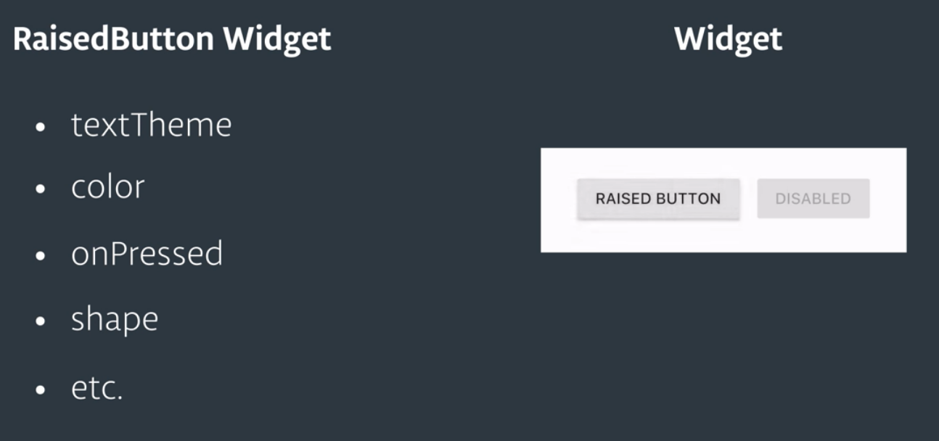
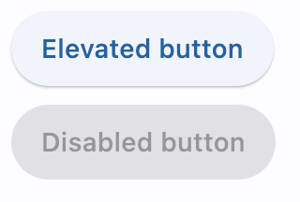
Παράδειγμα widget
Elevated Button Widget

Slide 11
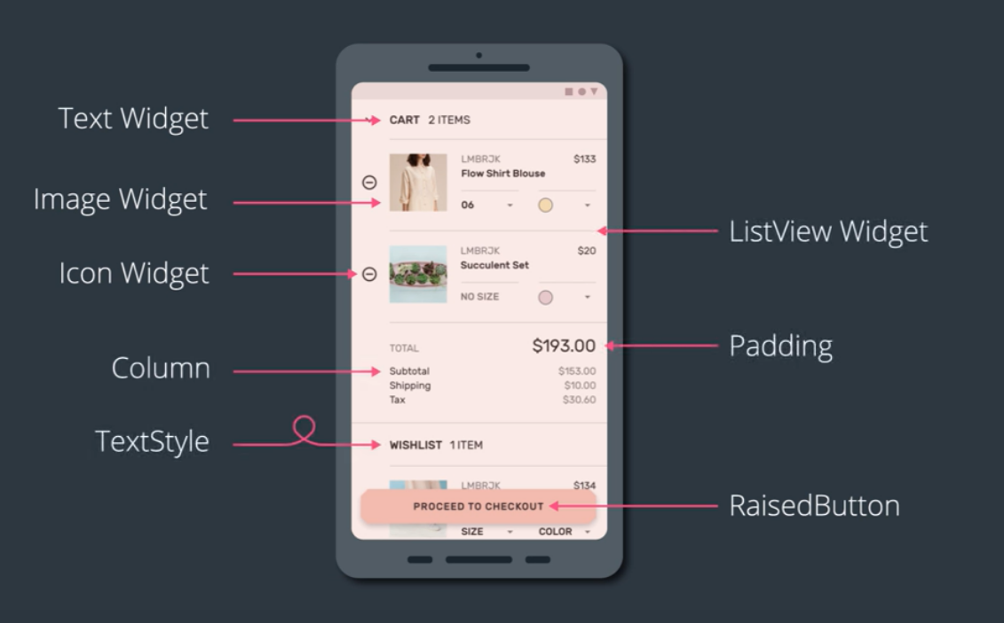
Widgets

Slide 12
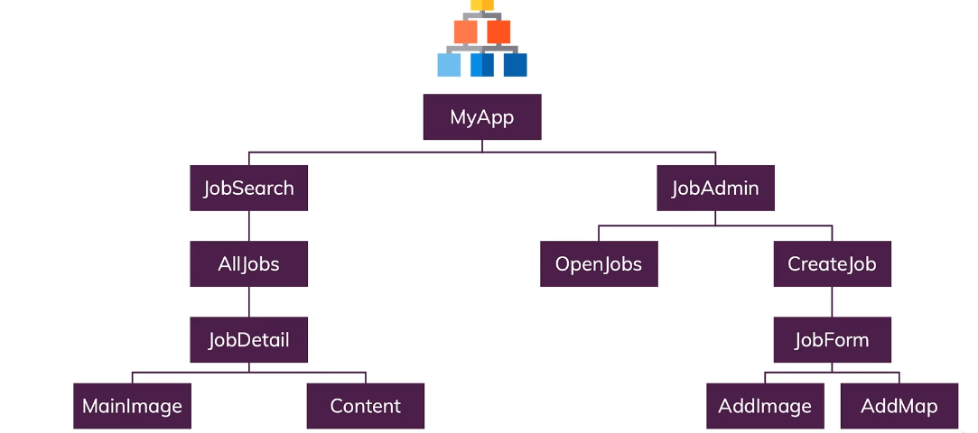
Αρχιτεκτονική Flutter
Δημιουργία widget tree για τις εφαρμογές
Δεν υπάρχει drag-and-drop editor για εισαγωγή κουμπιών, κειμένου κτλ.

Slide 13
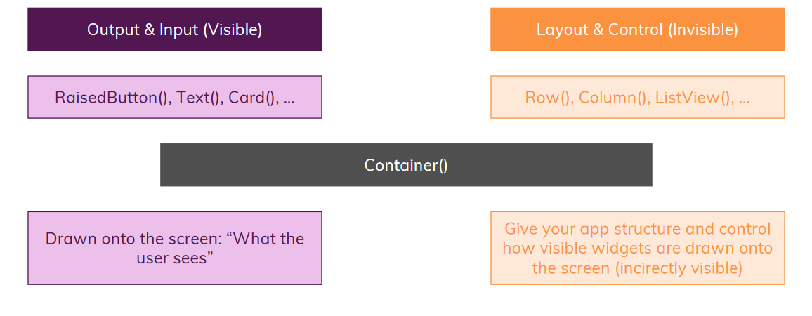
Κατηγορίες Widget

Slide 14
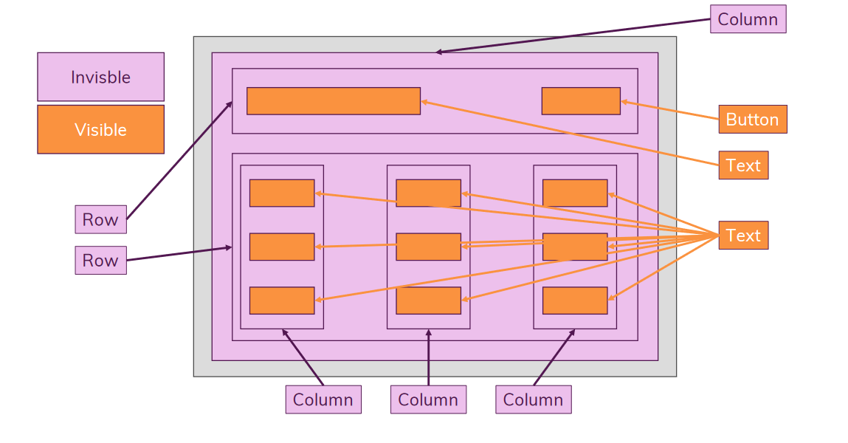
Εμφανή και μη-εμφανή widget

Slide 15
StatelessWidget και StatefulWidget
StatelessWidget
Ένα αμετάβλητο widget. Όλα του τα πεδία είναι τετελεσμένα μετά την δημιουργία του
Ρυθμίσεις κατά την αρχικοποίηση
Χρώμα
Ύψος
Πλάτος
StatefulWidget
Ένα widget που δημιουργεί μια κατάσταση και είναι ευμετάβλητο

Slide 16
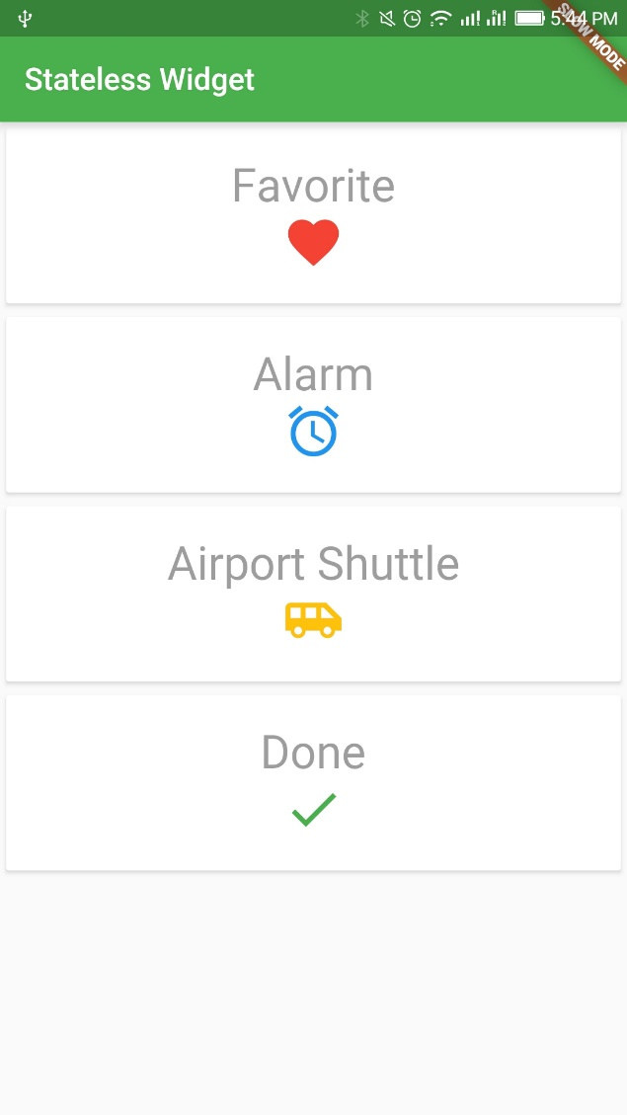
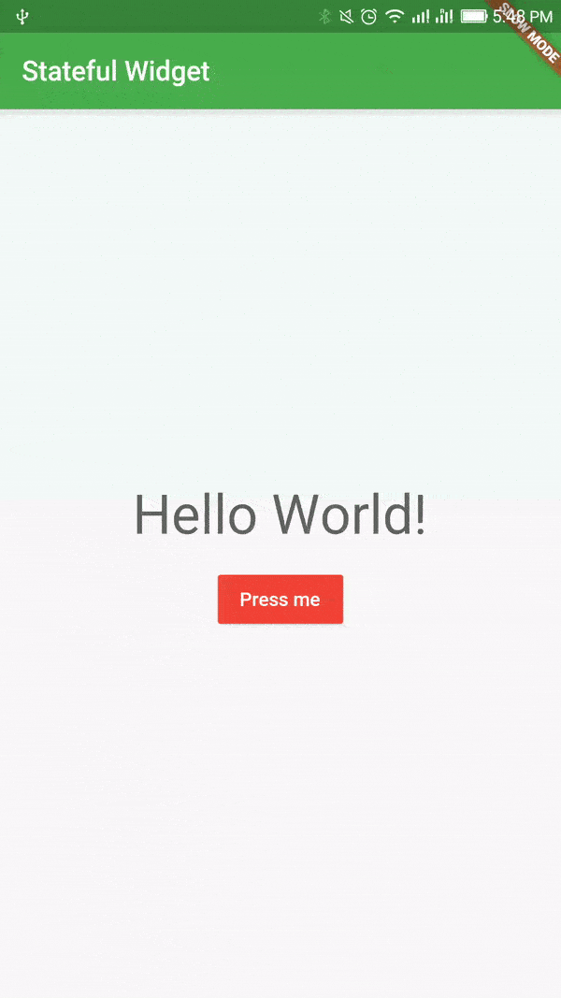
Stateless vs Stateful
Stateless
Stateful

Slide 17
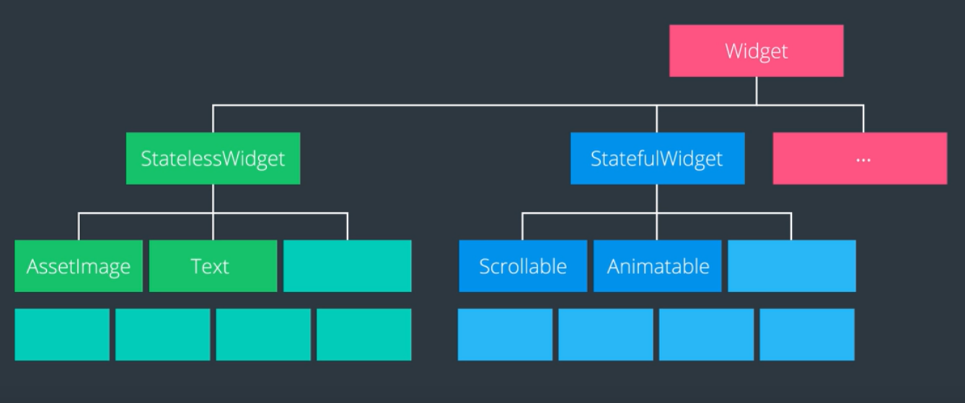
Widgets

Slide 18
Useful Flutter Dev Tools
Βοηθάνε στην ανάπτυξη και τον εντοπισμό σφαλμάτων
Hot reload
Το UI ανανεώνεται αμέσως όταν γίνεται κάποια αλλαγή (just-in compiler)
Widget-inspector
Παρόμοιο με την κονσόλα του Chrome/Firefox
Code auto-formatter
Reformat Code with dartfmt

Slide 19
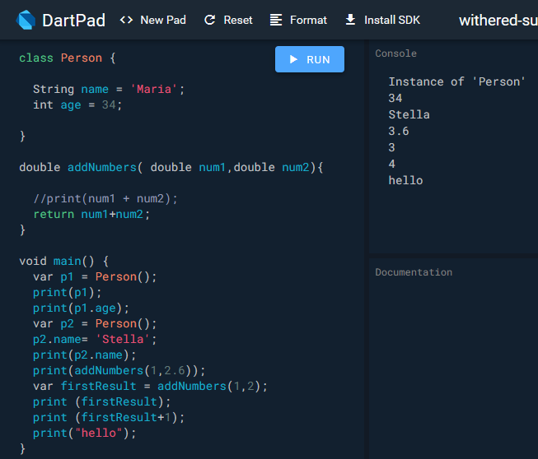
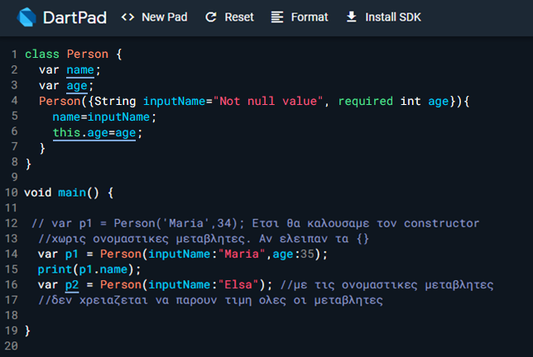
Dart Basics
Dart pad: https://dartpad.dev/
Στις ονομαστικές παραμέτρους αν δεν επιτρέπεται να είναι null η τιμή τους (null safety) προσθέτουμε την λέξη “required” ή δίνουμε default τιμή

Slide 20
Null safety Flutter
Θα πρέπει να εγκαταστήσετε την έκδοση flutter/dart 3.24.0 και μετα
Εργασίες με κώδικα παλιότερων εκδόσεων και Null safety προβλήματα θα θεωρηθεί αντιγραφή και δεν θα διορθωθεί

Slide 21
Εγκατάσταση VS Code χωρις Android studio + Emulator
Αναλυτικές οδηγίες:
https://abp.io/docs/latest/framework/ui/react-native/setting-up-android-emulator
Online Flutter Compiler:
https://flutlab.io/

Slide 22
Installation
Install Visual Studio Code https://code.visualstudio.com/
Install flutter https://docs.flutter.dev/get-started/editor?tab=vscode
Emulator: Bluestacks
Connect Bluestacks emulator with VSCode (next slide)

Slide 23
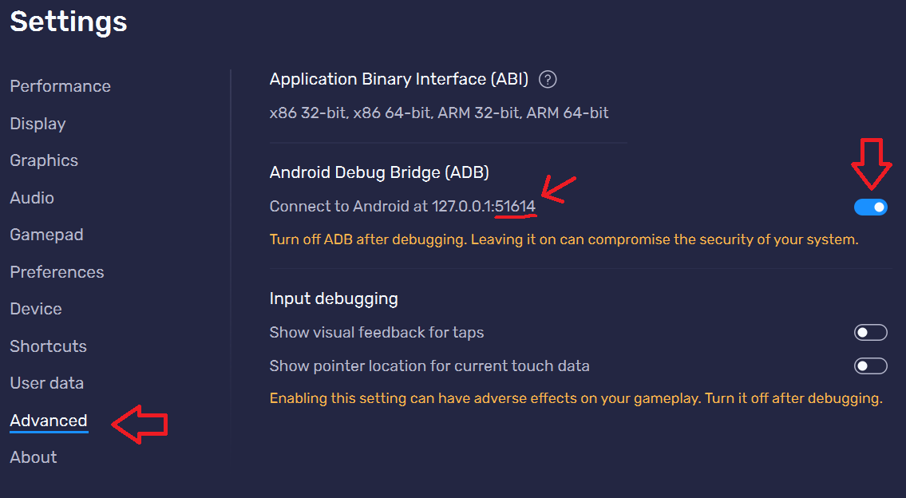
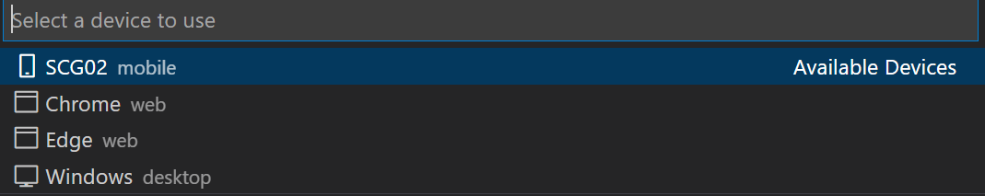
Connect BlueStacks emulator VSCode
In bluestacks emulator select Settings→ Advanced
Preferences : Enable Android Debug Bridge
Port Number(in this example is 51614) but every time changes
Write in command line in “platform-tools” path*:
The emulator will be shown in VSCode
If “AppData” folder is not shown enable “hidden items” in your user folder

Slide 24
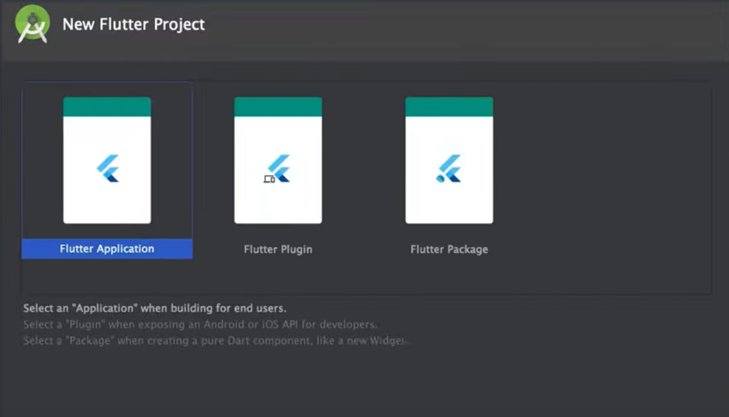
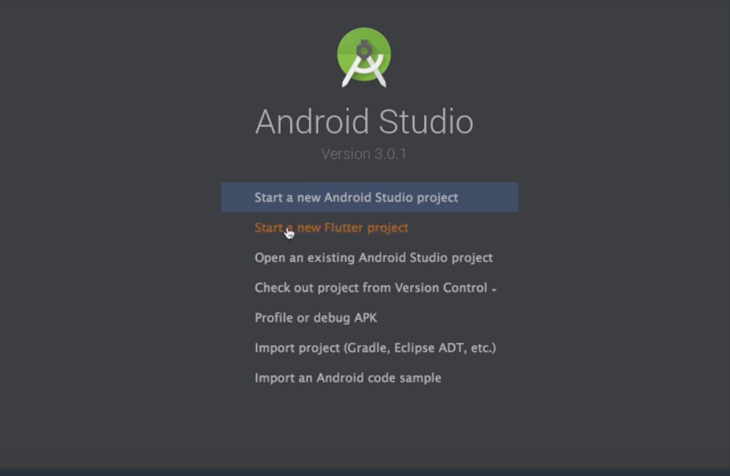
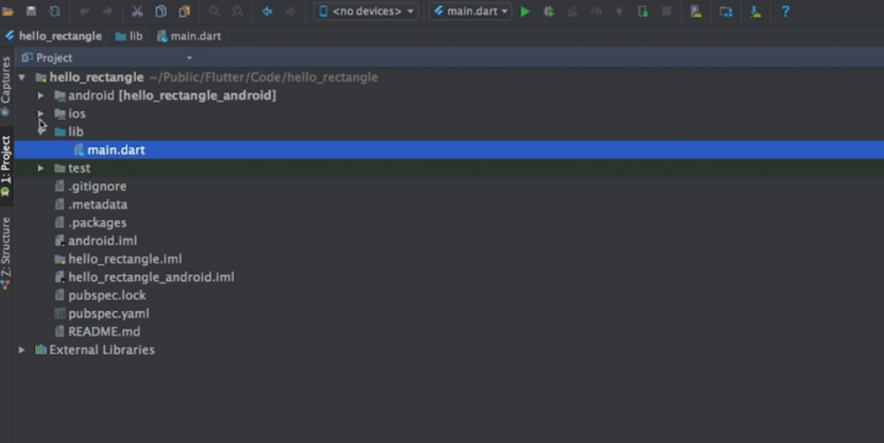
Create Flutter Project – Android Studio

Slide 25
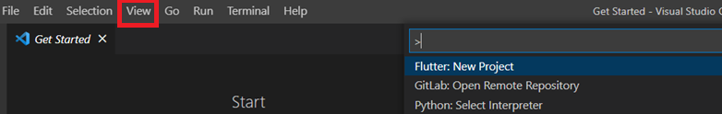
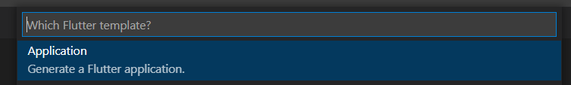
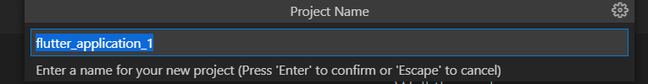
Create Flutter Project – VS Code
View → Command Palette → Flutter: New Project
Eεπιλέγετε “Application”
Επιλέγετε τον φάκελο που θέλετε να αποθηκευτεί το project
Δίνετε τίτλο στο project

Slide 26
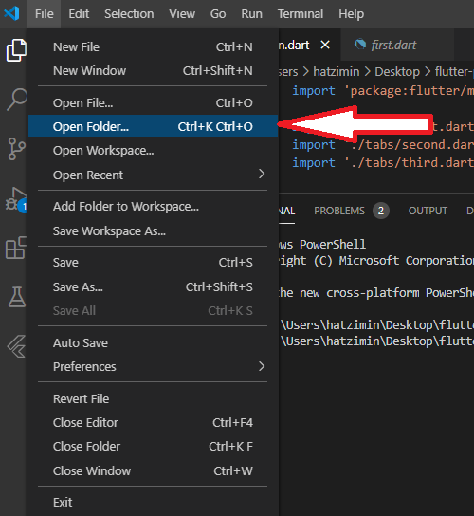
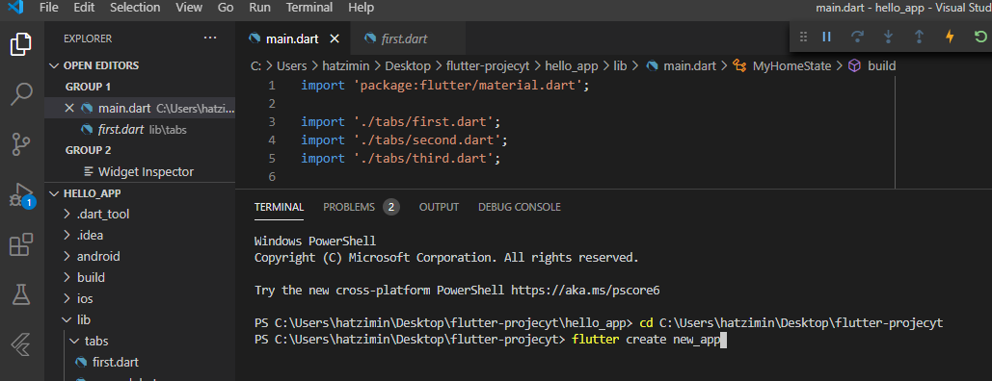
Create Flutter Project – VS Code – COMMAND LINE
Δημιουργείται ένα φάκελο που θέλετε να αποθηκεύονται τα προτζεκτ
Ανοίγεται το VS Code και στο terminal πηγαίνετε στον φάκελο που δημιουργήσατε και γράφετε “ flutter create your_app_name “
Από το menu του VS Code επιλέγετε file→open folder→τον φάκελο σας

Slide 27
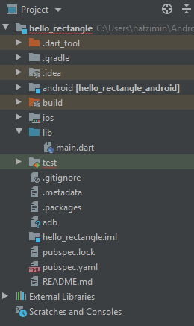
Φάκελοι και Αρχεία
Φάκελος android: Ένα android project με τον μεταγλωττισμένο κώδικα του Flutter (δεν μετατρέπουμε/χρησιμοποιούμε τον φάκελο)
Φάκελος build: εμπεριέχει το output του Flutter project. Δημιουργείται και διαχειρίζεται από το Flutter SDK (δεν μετατρέπουμε/χρησιμοποιούμε τον φάκελο)
Φάκελος iOS: Αντίστοιχο με τον Android φάκελο. (δεν μετατρέπουμε/χρησιμοποιούμε τον φάκελο)
Φάκελος lib: Ο φάκελος που εισάγουμε/δημιουργούμε όλα τα Dart αρχεία
Φάκελος test: Ο φάκελος που χρησιμοποιείται για την δημιουργία test για την εφαρμογή μας (δεν θα χρησιμοποιηθεί στο μάθημα)

Slide 28
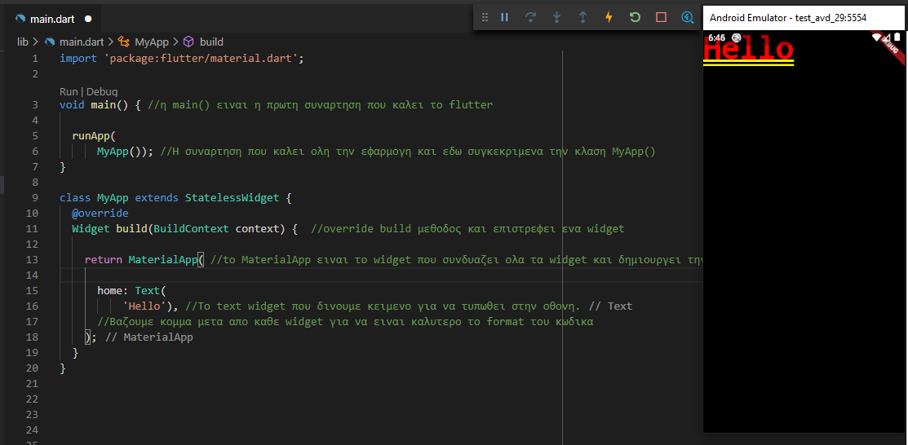
Simple App

Slide 29
Τι είναι το MaterialApp;
Core component που μας δίνει όλα τα άλλα στοιχεία/widgets που προσφέρει το Flutter SDK όπως:
Scaffold
AppBar
Text widget
Dropdownbutton widget
Αρχικό σημείο της εφαρμογής
Πληροφορεί το flutter ότι θα ακολουθήσουμε τους κανόνες του Material Design
Basic Attributes:
title: Κείμενο που εμφανίζεται σαν τίτλος
home: η πρώτη σελίδα που θα εμφανιστεί στον χρήστη

Slide 30
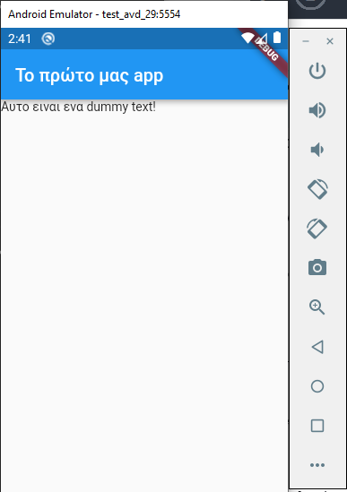
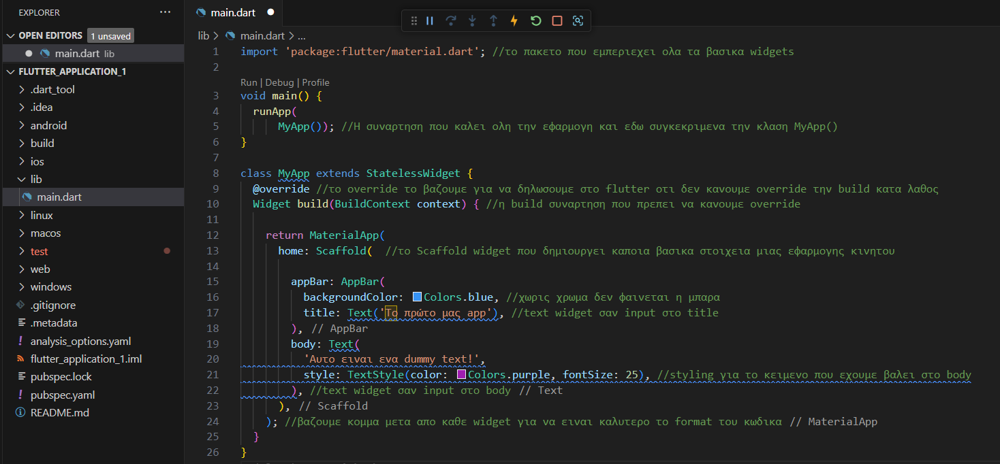
App with styling

Slide 31
Scaffold and Container Widgets
Scaffold widget:
Δίνει πολλές έτοιμες ιδιότητες όπως:
AppBar – Η μπάρα που εμφανίζεται στο πάνω μέρος της εφαρμογής
Body
Bottom Navigation
To scaffold δίνει μια βασική εμφάνιση στην εφαρμογή που ακολουθεί τους κανονισμούς του Material Design που δημιουργήθηκε από την Google
Scaffold Class: https://api.flutter.dev/flutter/material/Scaffold-class.html
App Samples: https://flutter.dev/docs/catalog/samples/Scaffold
Container widget:
Βασικό widget που εμπεριέχει άλλα widgets
Χρησιμοποιείται για να διακοσμήσει τα child widgets του χρησιμοποιώντας ιδιότητες όπως:
borders
padding
alignment
height
width
Container Class: https://api.flutter.dev/flutter/widgets/Container-class.html

Slide 32
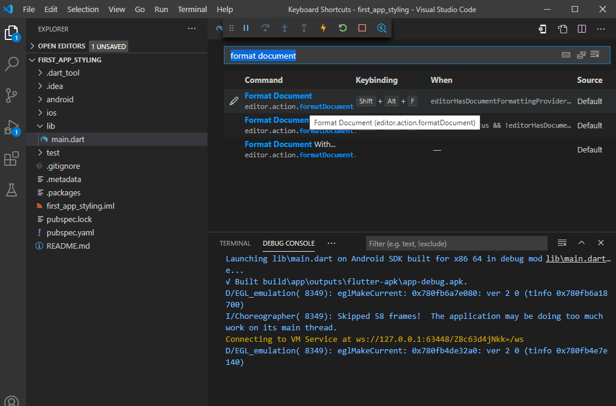
Format Code
Format Code
File→preferences→keyword shortcus
Ψάχνουμε “format document”
Βλέπουμε την συντόμευση και την καλούμε στο αρχείο μας

Slide 33
Εξτρά βοηθητικό υλικό

Slide 34
Εγκατάσταση
Android studio
Emulator:
https://developer.android.com/studio/run/managing-avds
Οδηγίες για VSCode, Android studio
https://flutter.io/using-ide
https://docs.flutter.dev/tools/vs-code
Set up environment
https://flutter.io/setup

Slide 35
Useful Links
Official Flutter Docs: https://flutter.io/docs/
macOS Setup Guide: https://flutter.io/setup-macos
Windows Setup Guide: https://flutter.io/setup-windows
Linux Setup Guide: https://flutter.io/setup-linux
Visual Studio Code: https://code.visualstudio.com/
Visual Studio Code Flutter Extension: https://marketplace.visualstudio.com/items?itemName=Dart-Code.flutter
Android Studio: https://developer.android.com/studio/

Slide 36
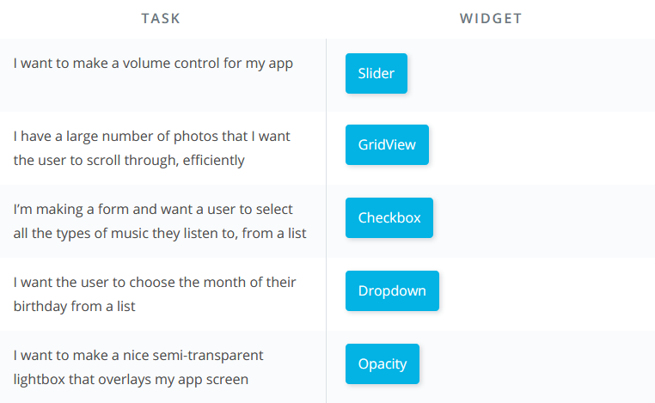
Παραδείγματα Widget

Slide 37
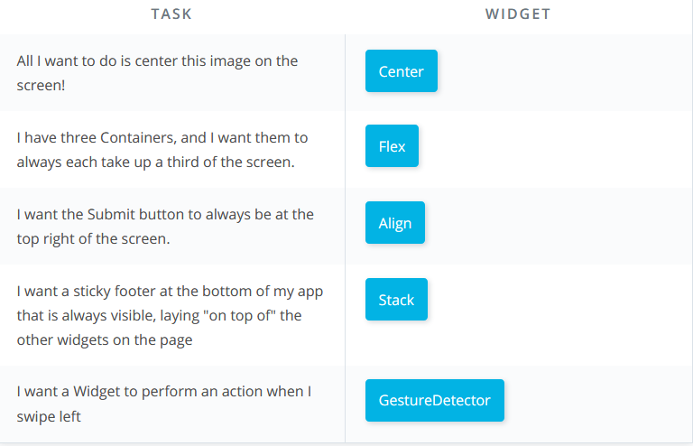
Παραδείγματα Widget

